Slide 1





मेडिकल फर्स्ट रिस्पॉन्डर
पाठ 4-
घटना
Vetted BY :-
INSP - SUSANT KUMAR SETHI
5TH BN NDRF
-

Slide 2
उद्देश्य
इस पाठ के पूरा होने पर आप निम्नलिखित कार्य करने में सक्षम होंगे:
1
  सहायता के लिए कॉल प्राप्त करते समय प्राप्त की जाने वाली पाँच जानकारियों की सूची बना सकते है ।
  किसी कॉल का जवाब देते समय विचार करने योग्य पांच कारकों की सूची बनाने में ।
  दृश्य आकार निर्धारण के लिए तीन चरणों की सूची उचित क्रम में बनाने में ।
2
3

Slide 3
उद्देश्य
इस पाठ के पूरा होने पर आप निम्नलिखित कार्य करने में सक्षम होंगे:
4
  घटनास्थल पर पहुंचने पर प्रारंभिक रिपोर्ट में शामिल की जाने वाली छह सूचनाओं की सूची बनाने में ।
  घटनास्थल को सुरक्षित करते समय तीन प्राथमिकताएं सूचीबद्ध करने में ।
5

Slide 4
उद्देश्य
इस पाठ के पूरा होने पर आप निम्नलिखित कार्य करने में सक्षम होंगे:
6
  वाहन में फंसे मरीज तक पहुंचने के लिए उपयोग किए जाने वाले पांच बुनियादी उपकरणों की सूची बनाने में ।
  वाहन में फंसे मरीज तक पहुंचने के दो तरीके को समझाने में।
7

Slide 5
घटना
प्राकृतिक घटना या मानवीय गतिविधि के कारण होने वाली घटना जिसमें जान-माल की हानि और पर्यावरण तथा सम्पत्ति की क्षति का वो घटना, जिसको रोकने या कम करने के लिए आपातकालीन सेवा कर्मियों के हस्तक्षेप की आवश्यकता होती है।

Slide 6


मूल्यांकन के दृश्य
चरण
वर्तमान स्थिति क्या है?
ये कहां जा रहा है ?
मैं इसे कैसे नियंत्रित करूँ?
(संचालन और आवश्यक संसाधन)
पीपीटी4-

Slide 7
कॉल प्राप्त करते समय निम्नलिखित जानकारी प्राप्त की जानी चाहिए-
घटना का स्थान/पता
कॉल के मूल की पहचान करें
घटना का प्रकार (क्या हो रहा है)
पीड़ितों (संख्या और स्थिति)
उठाए गए कदम
जानकारी प्राप्त करने के लिए

Slide 8

किसी कॉल का जवाब देते समय, आपको अन्य बातों के अलावा निम्नलिखित कारकों पर भी विचार करना चाहिए:
• सप्ताह का दिन (यातायात आदि)
• दिन का समय (स्कूल, व्यावसायिक समय, घर पर लोग, आदि)
• मौसम (बारिश, हवा, तूफान, आदि)
प्रतिक्रिया

Slide 9
सामाजिक अशांति, दंगे, आदि
• स्थलाकृति (घुमावदार सड़कें, आदि)
• खतरनाक सामग्री (ईंधन रिसाव, विकिरण ,आदि)
• पहुंच मार्ग (फ्रीवे, क्रॉसिंग, पुल, ऊंचाई, चौड़ाई, सड़क रख-रखाव, भूमि की खदानें ,आदि)
• बिजली की लाइनों
• वाहन का उचित स्थान
प्रतिक्रिया

Slide 10

पता/स्थान
घटना का प्रकार
पर्यावरण की स्थिति
वर्तमान स्थिति
पीड़ितों की संख्या
आवश्यक संसाधन
रिपोर्टिंग
(प्रारंभिक)

Slide 11
दृश्य का आकार
बढ़ाना
किसी विशेष घटना में उपयोग की जाने वाली रणनीति और युक्तियों को निर्धारित करने के लिए निर्णय लेने की प्रक्रिया में उपयोग किए जाने वाले कारकों का मूल्यांकन।
घटना का सतत मूल्यांकन तब शुरू होता है जब कॉल प्राप्त हुआ और तब तक जारी रहता है जब तक घटना को सफलतापूर्वक कम किया गया है ।

Slide 12
हासिल करने
दृश्य
वाहन को उचित स्थान पर रखें
दृश्य को अलग करें और चिह्नित करें
जोखिम कम करें
पीपीटी4-

Slide 13
मरीज तक पहंच बनाना!
एमएफआर को हमेशा किसी मरीज तक पहुंचने का प्रयास करने से पहले व्यक्तिगत सुरक्षा की आवश्यकता का विश्लेषण करना चाहिए, जैसे कि हेलमेट, आंखों की सुरक्षा, मास्क, स्व-निहित श्वास उपकरण, दस्ताने आदि।
यदि घटना पानी, चट्टानों आदि में घटित होती है, तो एमएफआर को विशेष रूप से प्रशिक्षित कर्मियों से सहायता का अनुरोध करना चाहिए।

Slide 14
इमारतों तक पहुँच
प्राप्त करना
हमेशा प्रवेश के वैकल्पिक साधनों की तलाश करें। स्थिति और मरीज़ की ज़रूरतों के आधार पर प्रवेश और निकास के लिए सबसे आसान रास्ते पर विचार करें।

Slide 15
दरवाजे
ताला लगा हुआ: केली टूल की नोक को पैडलॉक बोल्ट की आंख में डालें और पैडलॉक खोलने के लिए इसे लीवर के रूप में उपयोग करें।
•ठोस दरवाजा: बल प्रयोग करने से पहले, ध्यान दें कि दरवाज़ा अंदर की ओर खुलता है या बाहर की ओर। अगर वह बाहर की ओर खुलता है, तो कब्ज़े हटाना संभव हो सकता है।

Slide 16
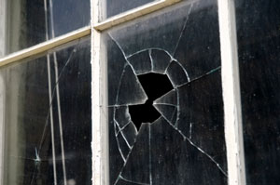
विंडोज़
कांच की खिड़की को केवल अंतिम उपाय के रूप में ही खोला जाना चाहिए।
यदि आपको खिड़की तोड़नी हो तो अपनी सुरक्षा ठीक से करें और नुकीले औजार का प्रयोग करें।

Slide 17
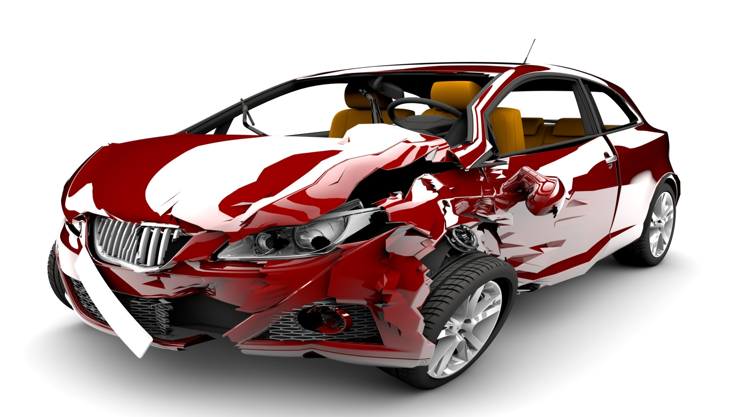

बुनियादी उपकरणों का उपयोग करके वाहन तक पहुँच प्राप्त करना

Slide 18
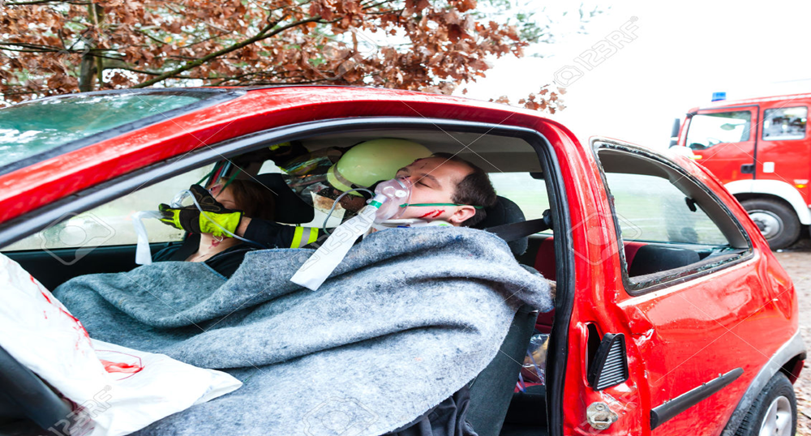
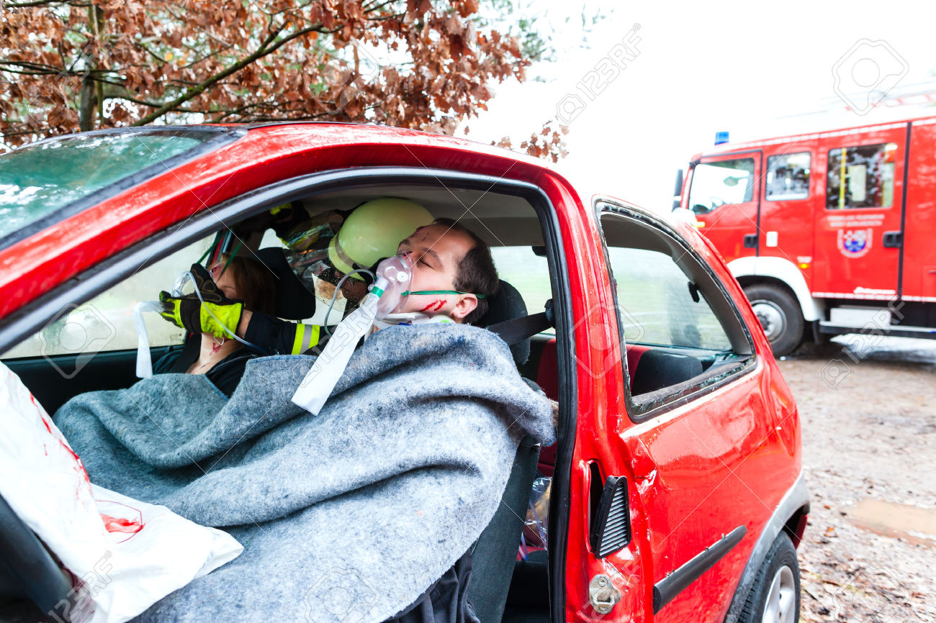
सामान्यतः, यदि संभव हो तो मरीज़ को निकालने से पहले उसे चिकित्सीय उपचार दिया जाना चाहिए। मरीज़ को इस तरह से निकाला जाना चाहिए कि आगे की चोट कम से कम हो।

Slide 19
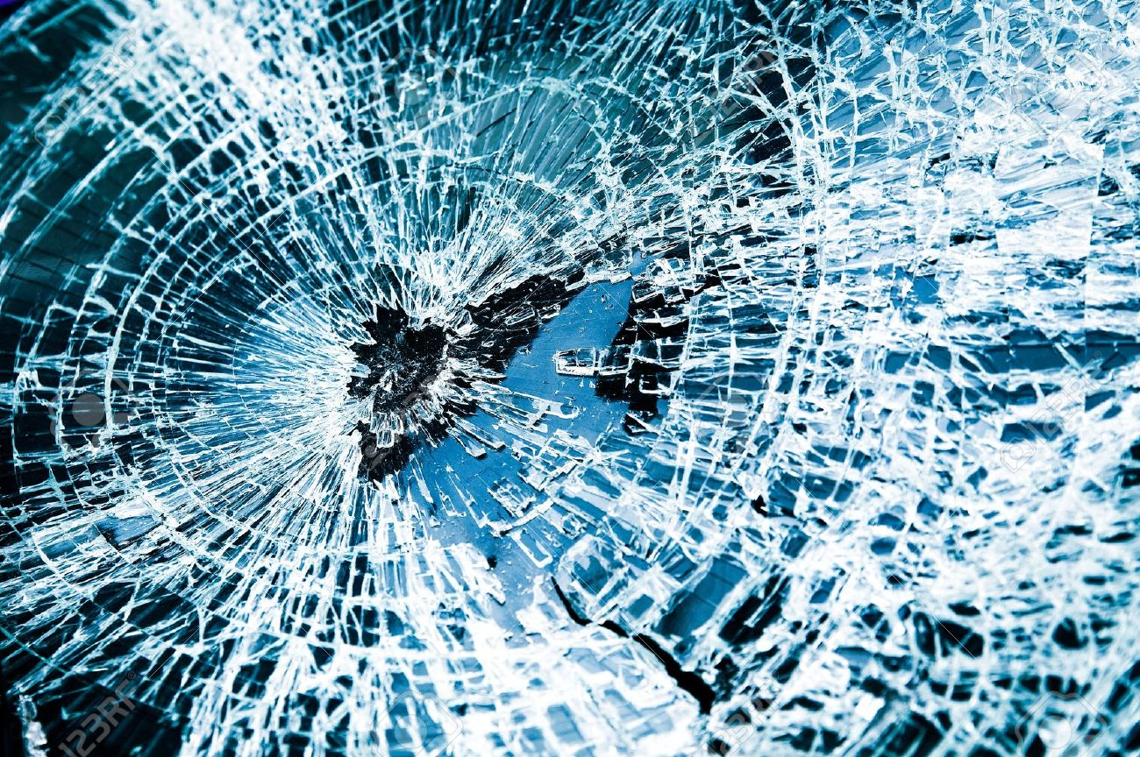
डब्ल्यूइंडोज़
सुनिश्चित करें कि मरीज़ कांच के कणों से सुरक्षित रहें.

Slide 20
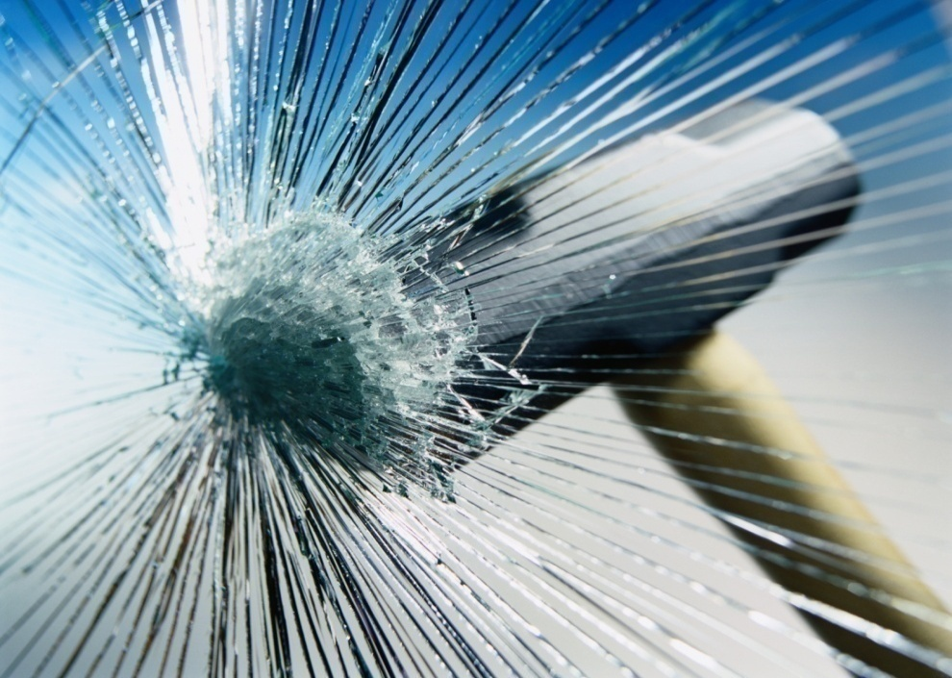
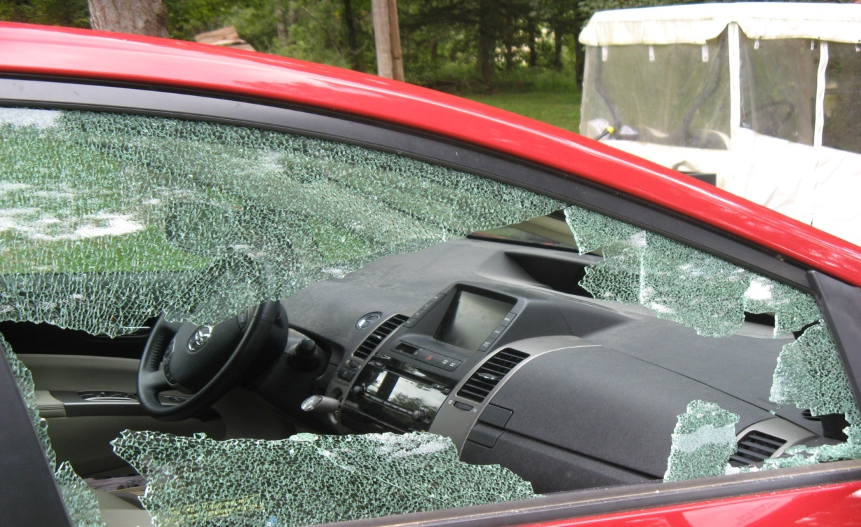
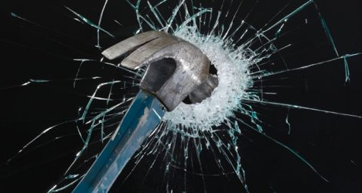
स्क्रू ड्राइवर या अन्य नुकीले औजार का उपयोग करें
खिड़की के निचले कोने पर औजार से प्रहार करें और उसी स्थान पर तब तक प्रहार करते रहें जब तक खिड़की टूट न जाए।

Slide 21
बुनियादी उपकरण
चिमटा
पेचकस
टिन स्निप्स
हथौड़ा
चाकू
रस्सी
केली उपकरण
ताला हटानेवाला
प्राइ बार
वाइस ग्रिप
कुल्हाड़ी
लोहा काटने की आरी
रबर मैलेट
स्वचालित केंद्र पंच
व्यक्तिगत सुरक्षा उपकरण

Slide 22
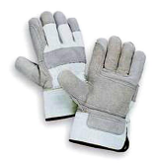

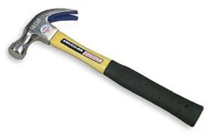
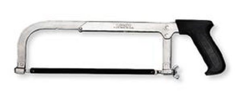
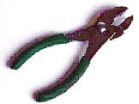
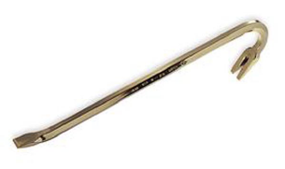
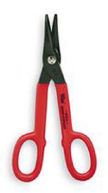
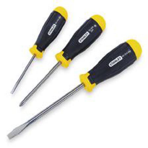
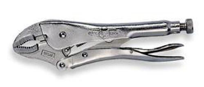

Slide 23
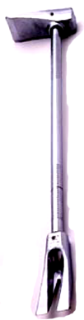
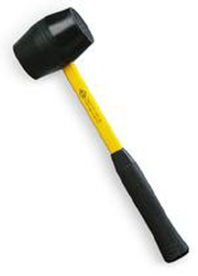

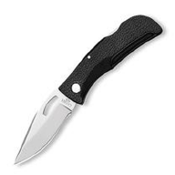
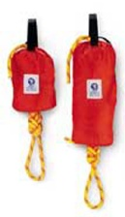
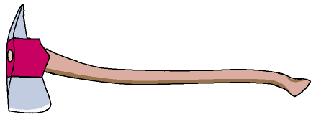

Slide 24
समीक्षा
अब आप यह कर सकते हैं:
1
  सहायता के लिए कॉल प्राप्त करते समय प्राप्त की जाने वाली पाँच जानकारियों की सूची बना सकते है ।
  किसी कॉल का जवाब देते समय विचार करने योग्य पांच कारकों की सूची बना सकते है ।
  दृश्य आकार निर्धारण के लिए तीन चरणों की सूची उचित क्रम में बनाएं ।
2
3

Slide 25
समीक्षा
अब आप यह कर सकते हैं:
4
  घटनास्थल पर पहुंचने पर प्रारंभिक रिपोर्ट में शामिल की जाने वाली छह सूचनाओं की सूची बना में ।
  घटनास्थल को सुरक्षित करते समय तीन प्राथमिकताएं सूचीबद्ध कर् सकते है ।
5

Slide 26
समीक्षा
अब आप यह कर सकते हैं:
6
  वाहन में फंसे मरीज तक पहुंचने के लिए उपयोग किए जाने वाले पांच बुनियादी उपकरणों की सूची बना सकते है ।
  वाहन में फंसे मरीज तक पहुंचने के दो तरीके बता सकते है।
7

Slide 27


धन्यवाद

